Slide 1
Приемная кампания 2022г.
И.о. декана ФТФ Рыжих Ю.Н.

Slide 2












ФТФ: Образование
1 | ВЬЕТНАМ
2 | ГЕРМАНИЯ
3 | ЕГИПЕТ
4 | КАЗАХСТАН
5 | ТАДЖИКИСТАН
6 | КИРГИЗИЯ
7 | ЭКВАДОР
8 | ИНДОНЕЗИЯ
9 | МАЛАЙЗИЯ
10 | РОССИЯ
11 | БЕНИН
12 | ЗИМБАБВЕ
13 | КОМОРЫ
14 | ПЕРУ
15 | СИРИЙСКАЯ АРАБСКАЯ РЕСПУБЛИКА
16 | УЗБЕКИСТАН
КОНТРОЛЬНЫЕ ЦИФРЫ ПРИЕМА
16 стран
ЧИСЛО ИНОСТРАННЫХ СТУДЕНТОВ

Slide 3
КОНТИНГЕНТ ОБУЧАЮЩИХСЯ, (чел.)
СРЕДНИЙ БАЛЛ ЕГЭ
2021
Баллистика и гидроаэродинамика
СРЕДНИЙ БАЛЛ ЕГЭ, 2021, 2022 г.
СРЕДНИЙ БАЛЛ ЕГЭ
2022
Техническая физика
- 2021 г. - 2022 г.

Slide 4
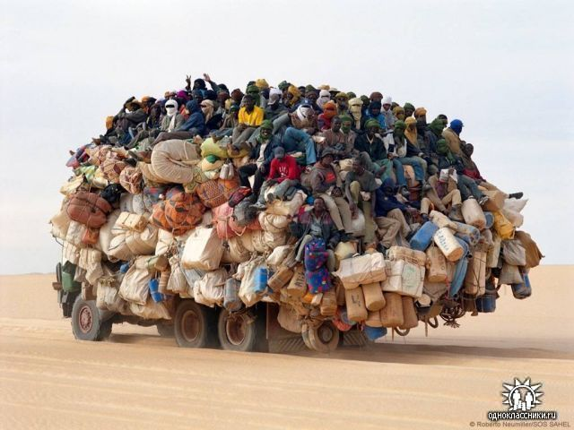
Дальнее зарубежье
Граждане дальнего зарубежья, чел.
ОДНА ИЗ ПРИОРИТЕТНЫХ ЗАДАЧ - ОБЕСПЕЧЕНИЕ КАЧЕСТВЕННОГО ПРИЕМА, ОТБОР ТАЛАНТЛИВЫХ И МОТИВИРОВАННЫХ ИНОСТРАННЫХ СТУДЕНТОВ.

Slide 5
Бакалавриат
направление | Балл 2021 Ср.балл/max/min | Балл 2022 Ср.балл/max/min | Распределение по странам 2021 | Распределение по странам 2022
Баллистика и гидроаэродинамика КЦП-35 (2021) КЦП – 45 (2022) | 220/254/162 | 191/274/150 | Казахстан-26% Киргизия-10% Россия-34% Таджикистан-7% Узбекистан-23% | Казахстан-37% Киргизия-4% Россия-29% Таджикистан-2% Узбекистан-28%
Мехатроника и робототехника КЦП-30 (2021) КЦП-30 (2022) | 228/270/192 | 225/270/183 | Казахстан-46% Киргизия-20% Россия-17% Узбекистан-17% | Казахстан-17% Киргизия-9% Россия-51% Узбекистан-9% Другие – 14%
Прикладная механика КЦП-27 (2021) КЦП-27 (2022) | 217/240/180 | 194/232/117 | Казахстан-37% Киргизия-4% Россия-26% Узбекистан-33% | Казахстан-22% Киргизия-4% Россия-28% Узбекистан-38% Таджикистан-8%
Техническая физика КЦП-29 (2021) КЦП-28 (2022) | 212/253/168 | 196/243/150 | Казахстан-21% Киргизия-3% Россия-24% Узбекистан-52% | Казахстан-32% Киргизия-7% Россия-18% Узбекистан-36% Таджикистан-7%
37%
29%
26%
4%
2%
Баллистика и гидроаэродинамика
Мехатроника и робототехника, КЦП
Прикладная механика, КЦП - 27
Техническая физика, КЦП - 29

Slide 6
Бакалавриат
Успеваемость, бакалавриат
Граждане РФ,%
направление | Кол-во сдавших ЕГЭ -2021 | Кол-во сдавших ЕГЭ - 2022
Баллистика и гидроаэродинамика | 13 (КЦП-35) | 13 (КЦП-45)
Мехатроника и робототехника | 5 (КЦП-30) | 14 (КЦП-30)
Прикладная механика | 6 (КЦП-27) | 7 (КЦП-27)
Техническая физика | 7 (КЦП-29) | 5 (КЦП-28)

Slide 7
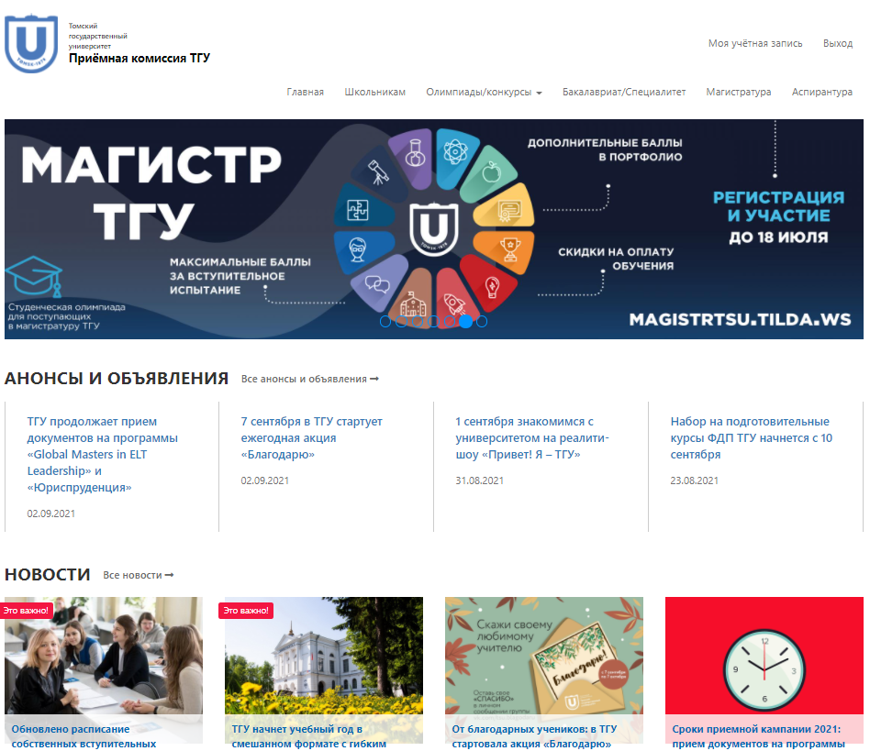
Магистратура , набор 2021
Набор 2021
направление | Распределение
Мехатроника и робототехника КЦП-12 | Наши выпускники-83% Самаркандский гос.университет-17%
Прикладная механика КЦП-18 | Наши выпускники-88% Самаркандский гос.университет-6% Сибирский университет водного транспорта-6%
Техническая физика КЦП-23 | Наши выпускники-74% СОЮЗ-26%
Магистратура , набор 2022
Набор 2022
направление | Распределение
Мехатроника и робототехника КЦП-15 | Наши выпускники-45% Внешние-55%
Прикладная механика КЦП-20 | Наши выпускники-75% Самаркандский гос.университет-10% АО «Нанокерамика» - 5% АО «НПЦ «Полюс» - 10%
Техническая физика КЦП-30 | Наши выпускники-30% СОЮЗ-37% Другие – 33%
Баллистика и гидроаэродинамика КЦП-29 | Наши выпускники-24% ФГУП "РФЯЦ-ВНИИТФ им академика Е.И. Забабахина« г. Снежинск, РФЯЦ-ВНИИЭФ г. Саров и др.-66%

Slide 8
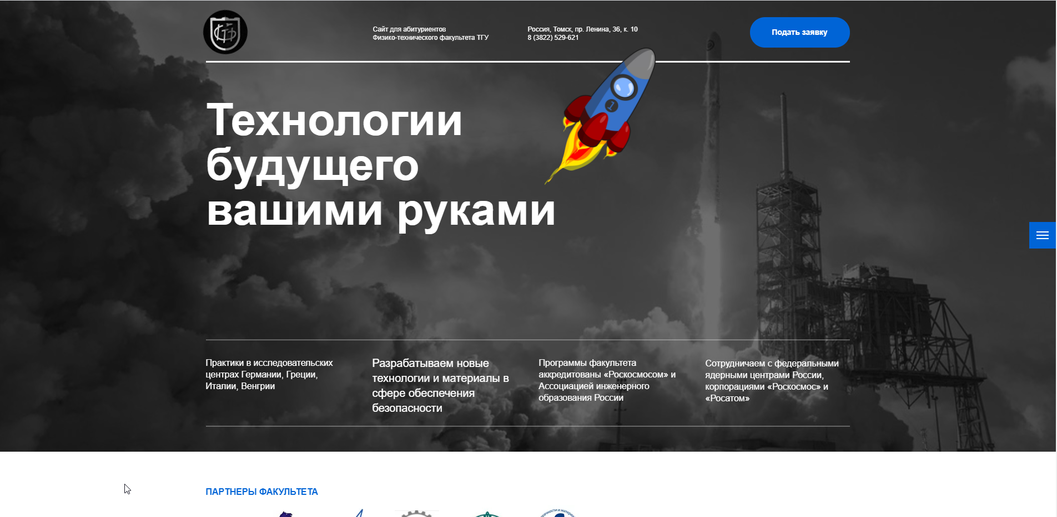
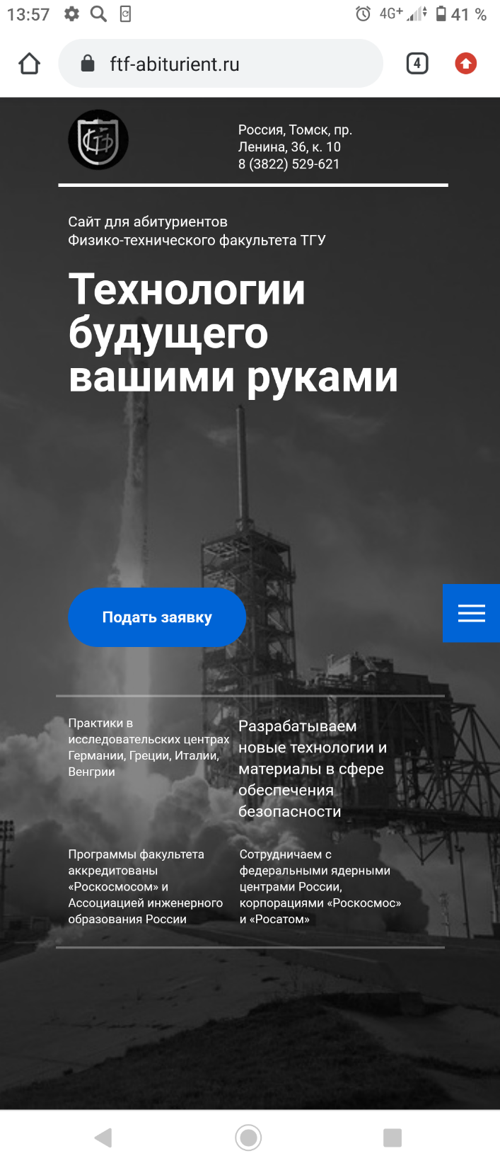
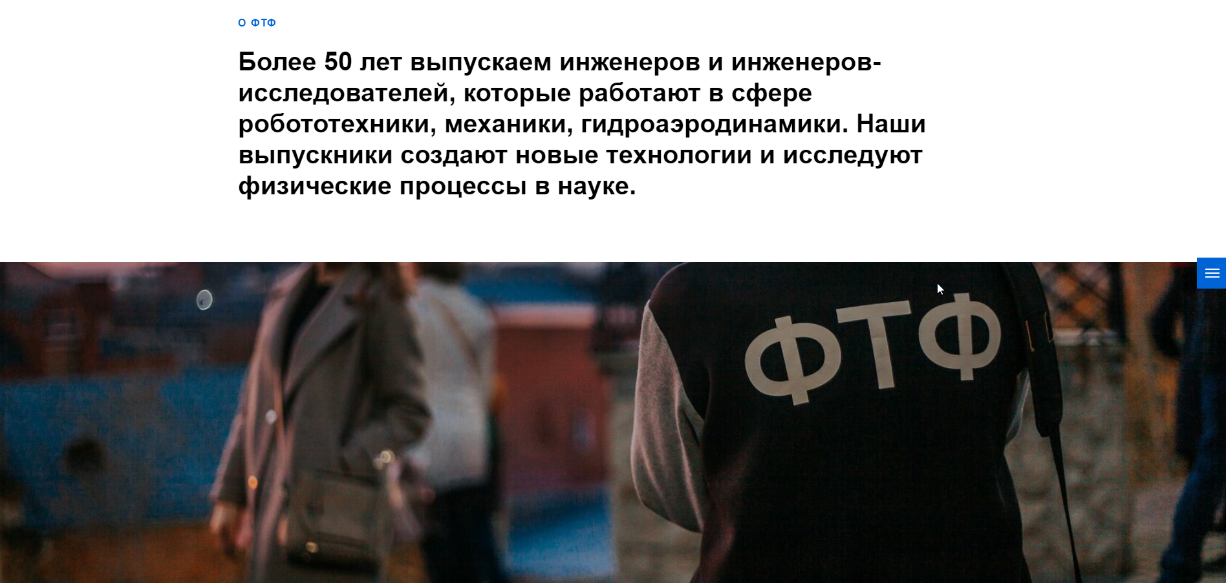
У ТГУ в этом году появились новые сайты для абитуриентов: и с ПК, и со смартфона все отображается отлично, правильно собрана информация о факультетах, главное дополнять сайты информацией, интересной для абитуриентов, которая отвечала бы на все вопросы родителей и абитуриентов
https://ftf-abiturient.ru/

Slide 9

Замечания по приёмной кампании 2022 года
Излишняя переработка в связи с отсутствием квалифицированных специалистов 1С
Неправильная система запроса личных данных абитуриента, в связи с этим нарушение закона о передаче личных данных третьим лицам
Необходимость вносить данные абитуриента в систему 1С всего по 1 листу данных, где отсутствует нужная информация, в связи с чем, приходилось позднее исправлять свои же «ошибки»
Не соблюдение субординации между сотрудниками главной ПК и сотрудниками ПК от подразделений
Недостаточная освещённость режима работы ПК ( в «особенные» дни) в соц. сетях, в следствии чего, бесполезные переработки сотрудников в выходные дни
Недостаток проф. оборудования для работы с документами (1 принтер на все подразделения)
Ремонтные работы в танц.зале (шум)
Учения в рабочий день, из-за которых никого и никуда не пускали/ не выпускали

Slide 10
Предложения
Отказ от работы с системой «1С+Суперсервис»
Привлечение кадров и средств для создания удобного и правильного личного кабинета абитуриента
Изменить тактику привлечения иностранных абитуриентов на выездных комиссиях (представители физ-мат направлений)
Увеличить количество рекламы (билборды, радио, соц.сети)

